Slide 1


치매환자 무단외출 알림이
지능정보통신공학과 이범석 장민석 윤현희
Notes:
.

Slide 2
사용자 위치 어플

Slide 3
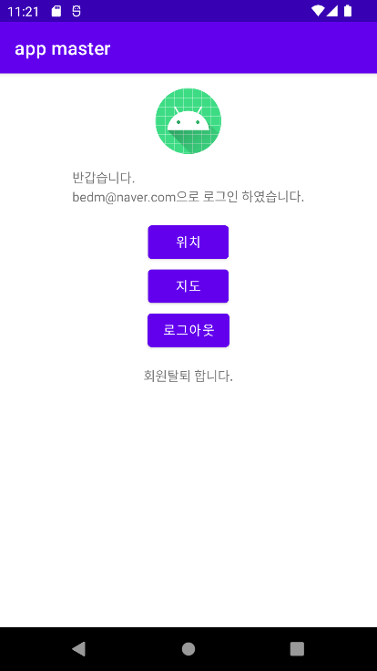
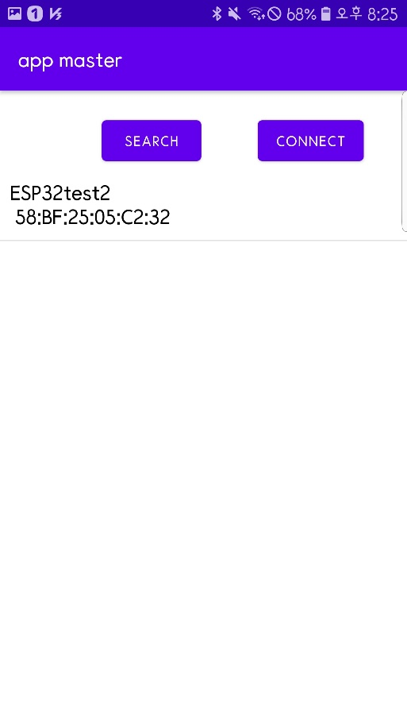
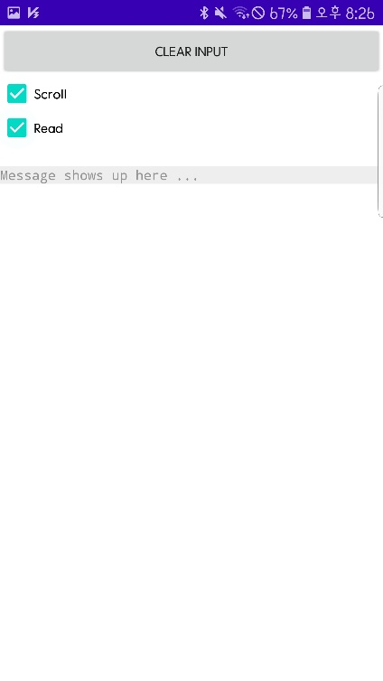
사용자 위치 어플 만들기
로라 통신으로 환자의 위치 추적 장치의 센서 값을 보호자가 확인하기 위한 기능

Slide 4

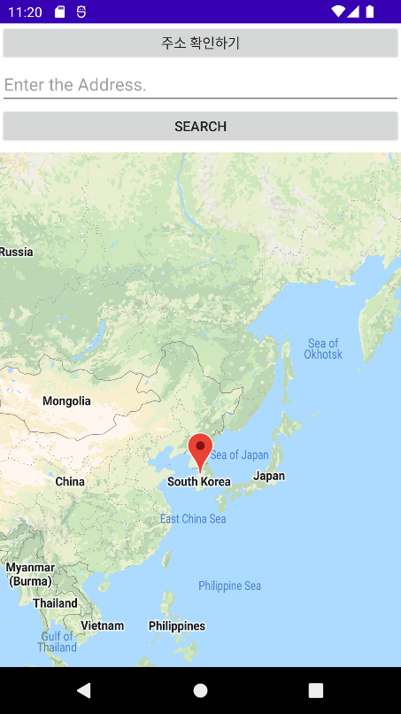
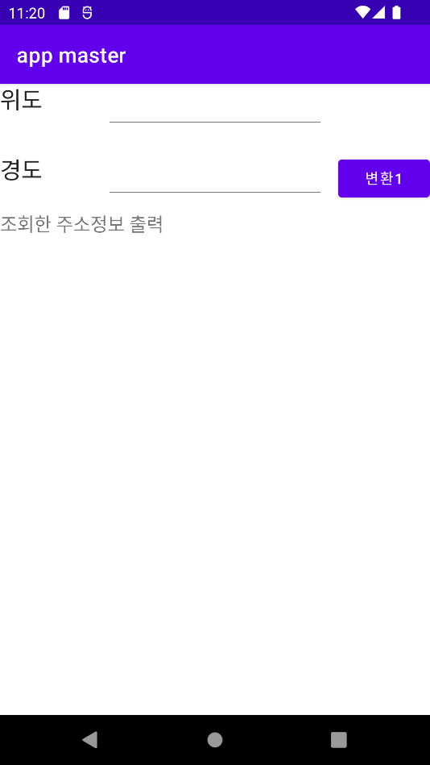
사용자 위치 어플 만들기
블루투스로 받아온 위도 경도 값을 주소로 변환하기

Slide 5
GPS

Slide 6
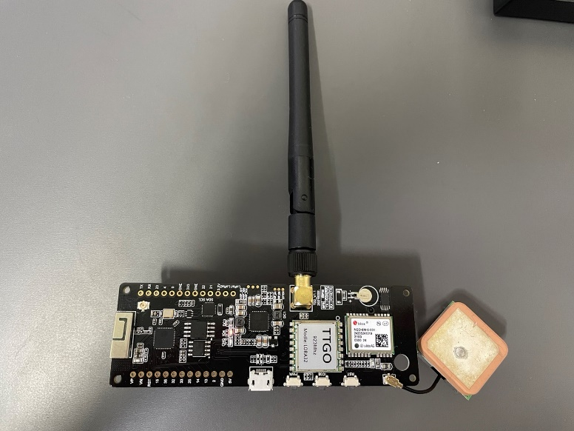
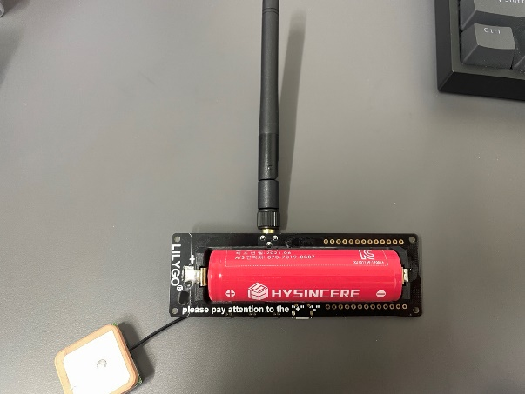
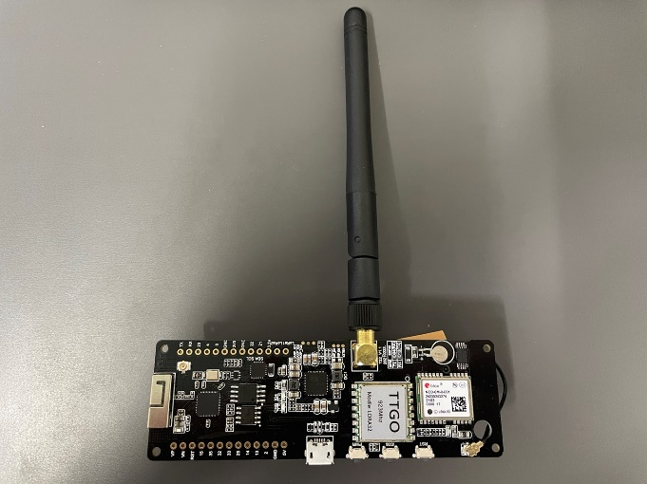
GPS
사용한 장치 (GPS는 TTGO T Beam V1.0 보드 2개에 리튬 배터리 3.7V(전원 공급) 2개 사용)
송신장치(환자용) 3.7V 리튬 배터리 수신장치(보호자용)

Slide 7
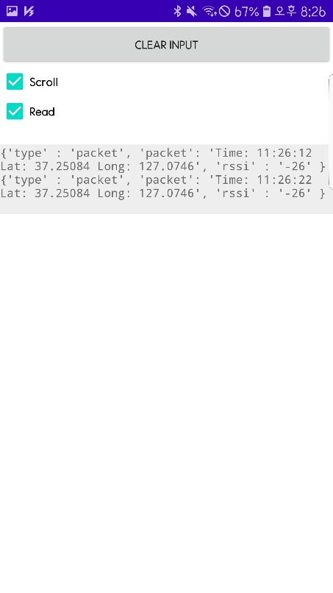
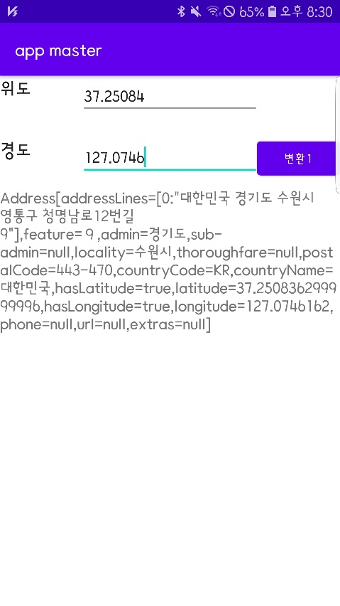
GPS
구현
어플이랑 블루투스 연결했을 때 LORA통신으로 값이 넘어옴
받은 위도 경도 값을 주소로 변환

Slide 8
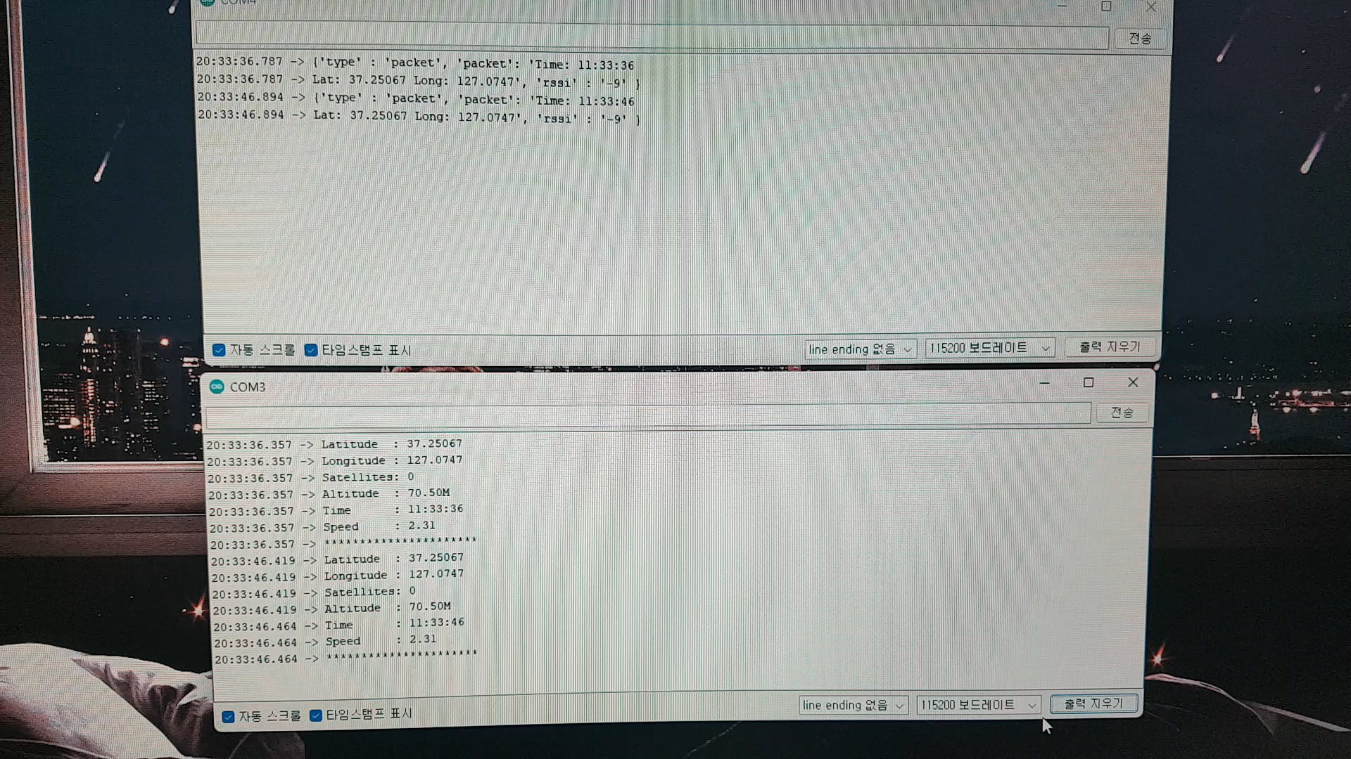
GPS
LORA 통신 테스트

Slide 9
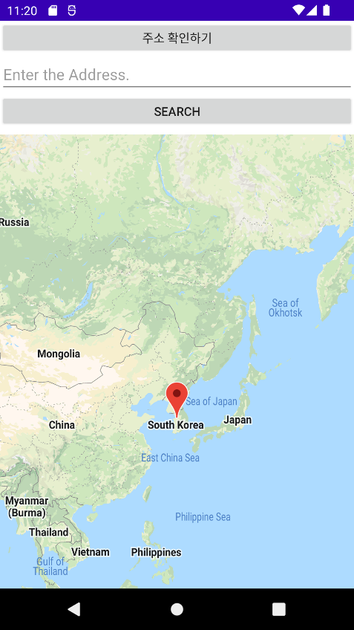
GPS
결과
얻은 주소를 Enter the Address 칸에 넣어서 search 누르면 해당 장소 뜸(거기가 환자의 위치)

Slide 10
졸업작품 마무리

Slide 11
마무리
작동
1. 얼굴인식을 하고 얼굴인식이 되면 적외선 센서 작동 후 인식되면 부저가 울림
2. 센서 감지되면 메시지 옴
3. GPS로 환자위치 파악

Slide 12
마무리
구현된 기능(얼굴 인식)
라즈베리파이 + openCV를 통한 얼굴인식
저장된 얼굴일 경우 인체감지센서가 작동
인체감지센서 작동 시 Firebase 클라우드 메시징을 사용하여 센서 감지 알림이 휴대폰으로 옴

Slide 13
마무리
구현된 기능(어플)
회원가입, 로그인 구현
구글지도, 주소 변환기능
블루투스 연동을 통해 GPS 장치의 센서 값 확인

Slide 14
마무리
구현된 기능(GPS)
송신 장치(환자용)로 위도, 경도 값 수신
LORA 통신을 통해 위도, 경도 값을 수신 장치(보호자용)로 전달
보호자의 휴대폰과 수신 장치를 블루투스 통신으로 연결하여 센서 값을 통해 환자의 위치 확인

